Slide 1
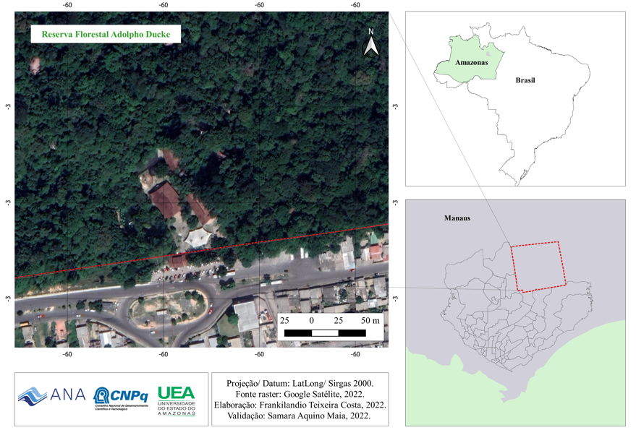
APLICAÇÃO DE PROTOCOLO DE AVALIAÇÃO RÁPIDA EM CURSOS D’ÁGUA NA RESERVA FLORESTAL ADOLPHO DUCKE, MANAUS, AM
O protocolo avalia o conjunto de 22 parâmetros (Tabela 1) em categorias descritas e pontuadas, a primeira parte é composta por dez parâmetros com pontuação de 0 a 4 e a segunda parte é composta por doze parâmetros que vai de 0 a 5. Os valores da pontuação são atribuídos com base nas observações feita para verificar as condições do habitat. Para calcular o valor final é feito o somatório dos valores atribuído a cada parâmetro, as pontuações finais representam o nível de preservação das condições ecológicas dos trechos estudados, onde os valores de 0 a 40 pontos representam trechos “impactados”; de 41 a 60 pontos representam os trechos “alterados”; e acima de 61 pontos, trechos “naturais’ (CALLISTO et al., 2002). O trabalho de campo foi realizado no dia 23 de dezembro de 2021 no período matutino, esse dia foi marcado por fortes chuvas, o que nos impossibilitou de adentrar mais na reserva, por questões de segurança fomos orientados pelo guia a não prosseguir.
Tabela 3. Resultados da aplicação do protocolo no trecho Igarapé do Sabiá I
Frankilandio TEIXEIRA COSTA, Ronilson VASCONCELOS BARBOSA2, Ieda HOTENCIO BASTISTA3
1. Discente do Mestrado Profissional em Gestão e Regulação de Recursos Hídricos (ProfÁgua) da Universidade do Estado do Amazonas (UEA), ftc.mgr21@uea.edu.br
2. Discente do Mestrado Profissional em Gestão e Regulação de Recursos Hídricos (ProfÁgua) da Universidade do Estado do Amazonas (UEA), rvb.mgr21@uea.edu.br
3. Docente do Mestrado Profissional em Gestão e Regulação de Recursos Hídricos (ProfÁgua) da Universidade do Estado do Amazonas (UEA), ibatista@uea.edu.br
Ambos os pontos do trecho do Igarapé Sabiá I apresentaram aspectos de poluição, a água é turva com cheiro forte de ovo podre e aparência de oleosidade. O fundo é lamoso e há presença de lixo doméstico nas margens e dentro do corpo hídrico. O lixo transportado para dentro da reserva é oriundo das residências onde a população acaba utilizando o Igarapé como local de descarte de resíduos e esgotos sanitários.
1. INTRODUÇÃO
O crescimento populacional é um dos fatores que vem contribuindo para o aumento de preocupações ao longo dos anos, junto a esse, surgem inúmeros problemas sociais, econômicos e ambientais que requerem uma gestão dos recursos naturais que proporcione condições mínimas para a subsistência dos indivíduos. As ações antrópicas causam alterações das margens e no entono dos corpos d’águas degradando o meio ambiente e consequentemente alterando as características físicas, químicas e biológicas dos ecossistemas (RODRIGUES; CASTRO, 2008).
Para avaliar as condições desses ecossistemas, pesquisadores tem utilizado mecanismos com abordagens baseadas em sistemas de referência para qualificar as características físicas das condições naturais de corpos hídricos em determinados trechos, esse tipo de estudo permite uma comparação entre os trechos avaliados e também pode ser utilizado para comparar dados entre bacias hidrográficas (FERNANDEZ; SANDER, 2006). Os Protocolos de Avaliação Rápida (PAR’s) têm sido bastante utilizado por pesquisadores como ferramenta para avaliar a qualidade dos ecossistemas, estudos apontam que os PAR’s são de baixo custo e de fácil aplicação, mesmo pessoas que não têm conhecimento técnico conseguem aplicar após um treinamento prévio. Outra vantagem do PAR é que ele pode ser adaptado para atender as condições ambientais de determinados locais para traduzir as informações com maior confiabilidade. O PAR tem se tornado bastante utilizado por pesquisadores no Brasil e no mundo, por se tratar de instrumento prático e de baixo custo tem ganhado força no meio acadêmico, porém, para que um PAR possa ser aplicado por qualquer pessoa sem exigir conhecimento técnico, ele deve ser simples e de fácil compreensão, de modo que possa ser aplicado tanto por analistas ambientais como por estudantes ou voluntários não qualificados, desde que devidamente treinados para que identifiquem as características do meio e apliquem o protocolo corretamente (BERSOT; MENEZES; ANDRADE, 2015). Diante do exposto, o objetivo deste trabalho é comparar o estado de conservação ambiental de dois cursos d’água dentro da Reserva Florestal Adolpho Ducke a partir da aplicação de um Protocolo de Avaliação Rápida (PAR).
2. ENQUADRAMENTO
2.1. Localização da Área de Estudo
O A área de estudo está localizada na Reserva Florestal Adolpho Ducke entre a latitude (-3° 0'26.14"S) e longitude (-59°56'23.52"O), situa-se na Zona norte da cidade de Manaus/AM – Brasil, onde abriga uma diversidade biológica, aquática e silvestre dentro da área urbana do município, além da flora, fauna e rede de drenagem, característico da região amazônica. Dentro da Reserva são desenvolvidos diversos projetos científicos por pesquisadores nacionais e internacionais.
Tabela 1. Resultados da aplicação do protocolo no trecho Córrego Sabiá.
4. CONCLUSÃO
O Protocolo de Avaliação Rápida (PAR) se mostrou uma ferramenta de fácil aplicação e de baixo custo. Os resultados obtidos através da aplicação do PAR apresentaram caraterísticas distintas, variando entre ambiente “natural”, “alterado” e “impactado”. O ponto 1 do Igarapé Sabiá II é o que se encontrou mais preservado, esse fato pode está relacionado pela proximiadade da nascente, enquanto o ponto 1 do Igarapé do Sabiá I é o que apresentou características de maior impacto, esse aspecto pode está relacionado à proximidade desse ponto da área habitada. O estudo mostrou que as ações antrópicas vêm causando degradação ambiental na Reserva Adolpho Ducke, podendo ser constatado quando comparados os pontos de análise do Igarapé Sabiá I com os pontos do Igarapé Sabiá II. Desse modo, pode-se dizer que as águas que nascem dentro da reserva e correm em direção às áreas antropizadas sofrem degradação conforme se aproximam da área urbana. O contrário acontece com as águas que nascem fora da reserva e correm em direção ao seu interior, os aspectos de degradação diminuem ao ponto que adentram na floresta. Ressalta-se que apesar dos resultados dessa pesquisa se mostrarem relevante para avaliar o atual estado dos corpos hídricos que fazem parte da malha hídrica da reserva, é recomendo ampliar o número de pontos ao longo desses corpos hídricos para avaliar uma área mais abrangente.
AGRADECIMENTOS
O presente trabalho foi realizado com apoio da Coordenação de Aperfeiçoamento de Pessoal de Nível Superior – Brasil (CAPES) – Código de Financiamento 001. Agradecemos também ao Programa de Mestrado Profissional em Rede Nacional em Gestão e Regulação de Recursos Hídricos (ProfÁgua), Projeto CAPES/ANA AUXPE Nº 2717/2015, pelo apoio técnico científico aportado até o momento.
3. RESULTADOS E DISCUSSÕES
Os resultados obtidos através da aplicação do Protocolo no ponto 1 do trecho do Igarapé Sabiá II apresentou uma pontuação de valor 95 (Tabela 2), esse valor é decorrente do somatório entre todos os parâmetros, isso significa que o trecho se encontra em estado natural, ou seja, as condições ambientais ainda estão bastante preservadas. Para Sanches (2008) ambiente preservado é aquele que não sofreu alteração da qualidade ambiental resultante das atividades humanas. Essa condição já era esperada para esse trecho, pois esse ponto está próximo da nascente dentro da reserva que é protegida por lei, apesar do acesso ser restrito observou-se que a área apresenta indícios de que é frequentada de forma ilegal, foram encontrado lixo nas proximidades do cérrego. O somatório dos valores atribuídos aos parâmetros no ponto 2 do Igarapé Sabiá II, apresentou pontuação no valor de 60 (Tabela 2), a avaliação do resultado obtido demonstra um ambiente alterado. O ponto 2 está localizado próximo a margem da reserva que faz limite com área residencial, a alteração do ambiente pode está relacionada a esse fato, uma vez que nesse ponto foi possível identificar lixo doméstico nas margens e dentro do córrego. Um indicador de que esse ponto está sofrendo pressão antrópica é a presença de plantas aquáticas e cheiro forte devido a decomposição da matéria orgânica.
2.2. Protocolo de Avaliação Rápida (PAR)
Para a coleta de dados foi aplicado o Protocolo de Avaliação Rápida desenvolvido por Callisto et al. (2002), o referido protocolo foi adaptado do modelo proposto pela Agência de Proteção Ambiental de Ohio (EUA) (EPA, 1987), que está dividido em duas partes. A primeira busca avaliar as características do trecho de drenagem e o grau de impactos ambientais decorrentes de atividades antrópicas. A segunda parte busca avaliar as condições de habitat e nível de conservação das condições naturais, foi uma adaptação do protocolo de Hannaford et al. (1997) que avalia a complexidade do habitat e o seu nível de conservação, atribuindo maior importância às características do fluxo d’água e ao tipo de substrato para o estabelecimento de comunidades aquáticas, e, ainda, ênfase à estabilidade das margens e à presença da mata ciliar e plantas aquáticas (BERSOT; MENEZES; ANDRADE, 2015).
Tabela 2. Resultados da aplicação do protocolo no trecho Igarapé Sabiá II.
REFÊNCIAS BIBLIOGRÁFICAS
CALLISTO, M. et al. Aplicação de um protocolo de avaliação rápida da diversidade de habitats em atividades de ensino e pesquisa (MG-RJ). Acta Limnologica, Brasiliensis, v. 14, n. 1, p. 91-98, 2002.
EPA. Environmental Protection Agency. Biological criteria for the protection of aquatic life. Columbus: [S.I.], 1987. 120 p. Division of Water Quality Monitoring and Assessment, c. I-III. (Surface Water Sectio, Ohio).
SÁNCHEZ, Luís Enrique. Avaliação de Impacto Ambiental: Conceitos e métodos. São Paulo. Oficina de Textos, 2008.
LEGISLAÇÃO
BRASIL. Resolução CONAMA nº 001, de 23 de janeiro de 1986. Dispõe sobre critérios básicos e diretrizes gerais para a avaliação de impacto ambiental. Diário Oficial da União, Brasília, DF, 1986.
REFERÊNCIAS INTERNET
BERSOT, M. R. O. B. ; MENEZES, J. M. ; ANDRADE, S.F. . Aplicação do Protocolo de Avaliação Rápida de Rios (PAR) na Bacia Hidrográfica do Rio Imbé, RJ. Ambiência (Online), v. 11, p. 277-294, 2015. Disponível em: <https://revistas.unicentro.br/index.php/ambiencia/article/view/3303/pdf>. Acesso em 21 de dezembro de 2021.
FERNANDEZ, O. V. Q.; SANDER, C. . Aplicação de um protocolo simplificado de avaliação de hábitats aquáticos no Igarapé Caxangá, Boa Vista, RR. In: VI Simpósio Nacional de Geomorfologia, 2006, Goiania (GO). Disponível em: <http://lsie.unb.br/ugb/sinageo/6/2/046.pdf>. Acesso em 21 de dezembro de 2021.
RODRIGUES, A. S. L.; CASTRO, P. T. A. . Protocolos de Avaliação Rápida: Instrumentos Complementares no Monitoramento dos Recursos Hídricos. Revista Brasileira de Recursos Hídricos, v. 13, p. 161-170, 2008. Disponível em: <https://www.abrhidro.org.br/SGCv3/publicacao.php?PUB=1&ID=15&SUMARIO=188>. Acesso em 22 de dezembro de 2021.
Os resultados apresentados na Tabela 3 demonstram que esse corpo hídrico vem sofrendo pressão antrópica ao longo do tempo. O ponto 1 do Igarapé Sabiá I apresentou pontuação 26 (Tabela 3), o que caracteriza como ambiente “impactado”. Um ambiente impactado negativamente é aquele que sofre qualquer alteração das propriedades físicas, químicas e biológicas, causada por ações antrópicas que afetam direta ou indiretamente a saúde, a segurança e o bem-estar da população, as atividades sociais e econômicas, a biota, as condições estéticas e sanitárias do meio ambiente e a qualidade dos recursos ambientais (CONAMA, 1986). O Igarapé Sabiá I passa por dentro da área edificada em uma zona onde as políticas ambientais e sanitárias são deficitárias, a ausência dessas políticas afirmativas contribui para a poluição do meio ambiente e consequentemente afeta a saúde da população. Foi possível observar grande volume de lixo doméstico depositado nas margens e no leito do corpo hídrico. O ponto 2 do Igarapé Sabiá I apresentou condições de ambiente “alterado”, apesar desse ponto está localizado no interior da floresta foi possível verificar que a reserva sofre forte pressão das áreas urbanas em seu entorno.
Fig. 1. Localização da Reserva Adolpho Ducke

